Slide 1
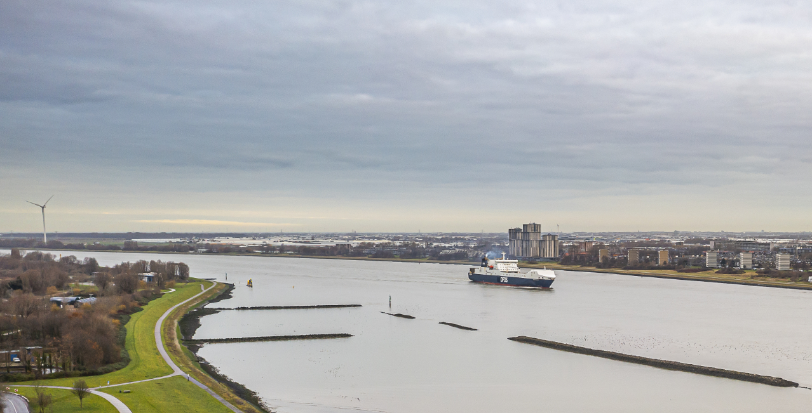
Inlichtingenbijeenkomst
Aanbesteding
Realisatie Getijdennatuur
KRW het Scheur
Kaderrichtlijn Water
West-Nederland Zuid
19 september 2025
Laan op Zuid 45, Rotterdam

Slide 2
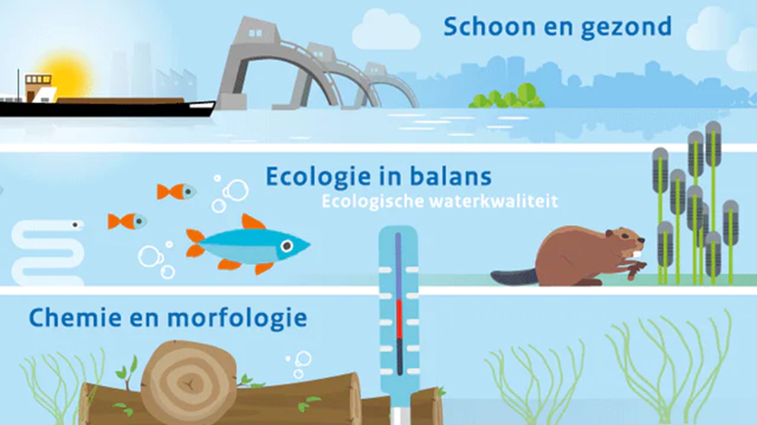

Slide 3
Agenda
  Voorstelronde
  Doel inlichtingenbijeenkomst
  Dialoogmodule GRIP
  Techniek, inclusief Ecologie
  Omgeving
  Duurzaamheid
  Vragen

Slide 4

Voorstelronde
  Victor Hooijmeijer Projectmanager
  Angelique van Bergen Projectondersteuner
  Brian van Weijen Inkoopadviseur
  Iryna Bilous Contractmanager
  Fox Schmuckenschlager Contractadviseur
  Ellen Claessens Technisch manager
  Claudia Rodrigues Natuur adviseur
  Tim van der Toorn Adviseur omgeving
  Alisha Combee Adviseur duurzaamheid

Slide 5
Doel inlichtingenbijeenkomst
Transparante communicatie
Aandachtspunten, stand van zaken, openstaande punten
Goede en geldige inschrijvingen
Huishoudelijke mededelingen
Vragen over de getoonde informatie
Mondelinge vragen worden niet genotuleerd
Inhoudelijke/technische vragen stellen via de vragen en antwoorden module van Grip
Alleen aan de gepubliceerde antwoorden en de Nota van Inlichtingen op TenderNed kunnen rechten aan worden ontleend
De presentatie zal op TenderNed worden gepubliceerd

Slide 6

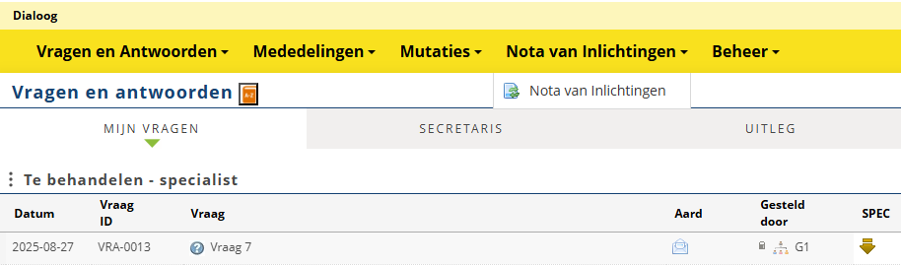
Dialoogmodule GRIP

Slide 7
Dialoogmodule GRIP
Algemene inlichtingen
Loopt uitsluitend via GRIP (vervangt TenderNed)
Aanmelden via berichten TenderNed
Meerdere accounts per bedrijf mogelijk
2 rollen vanuit 4-ogen principe: vraagsteller en verzender
Handleiding volgt na aanmelding
Vraag koppelen aan document/eis VSE/VSP
Mededelingen aanbesteder
Mutaties VSE/VSP

Slide 8
Dialoogmodule GRIP
Nadere inlichtingen
Periodes staan in 4.2.2 aanbestedingsleidraad
In GRIP “Vertrouwelijke” selecteren bij “Aard” van de vraag
Voorzien van motivering voor gerechtvaardigd economisch belang
Verzoeken voor een bijeenkomst via berichten TenderNed

Slide 9
Techniek
Aandachtspunten
Doel van het project
Hydrodynamisch onderzoek
Wijze aanleg verondiepingen
Rioolbuizen (1000 m nog aan te leggen Riodam en gebruik structuurelementen)
Calamiteitenplan

Slide 10
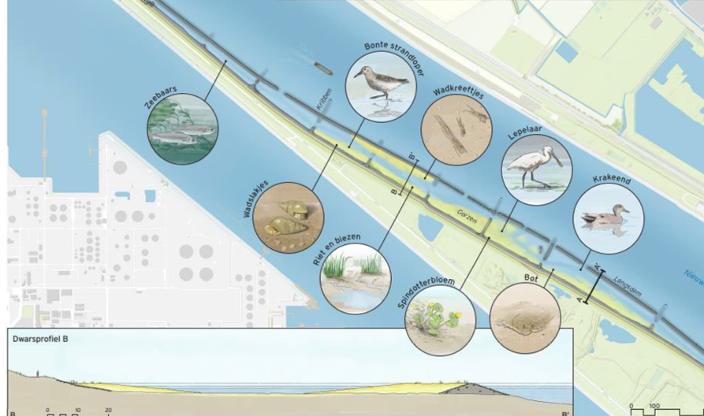
Techniek
- Wie zijn de belangrijkste klanten?
- Doel: getijdennatuur

Slide 11
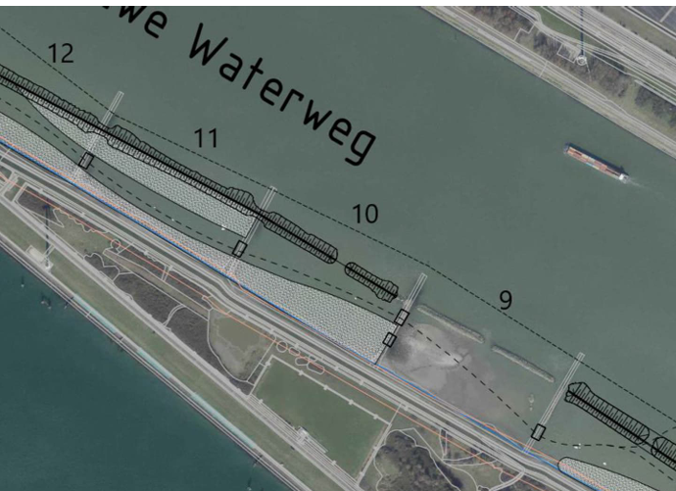
Techniek
Aandachtspunten vanuit ecologie:
  Openingen
  Verondiepingen

Slide 12
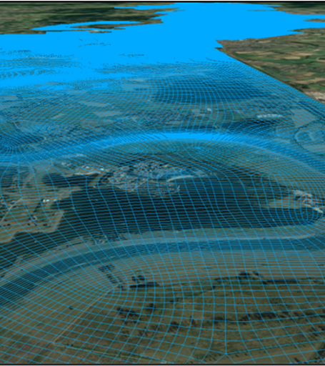
Techniek
Hydrodynamisch onderzoek
Onderzoek loopt
Resultaten worden tijdens de aanbesteding op TenderNed gepubliceerd
Uitkomsten zijn onder andere ontwerpuitgangspunten voor de openingen
Dwarsstroming op de vaarweg
Notes:
Het onderzoek is erop gericht om ontwerpuitgangspunten voor de openingen geven. Dit zijn stromingssnelheden waarmee de bodembescherming (falling apron) kan worden ontworpen. Naast de ontwerpuitgangspunten wordt ook een risico op dwarsstroming op de vaarweg onderzocht. Door de openingen in de langsdam kan stroming ontstaan, wat een gevaar kan zijn voor scheepvaart. Dit onderzoek zal uitsluitsel geven over dit risico. Momenteel is de verwachtinng dat deze impact niet groot zal zijn.

Slide 13
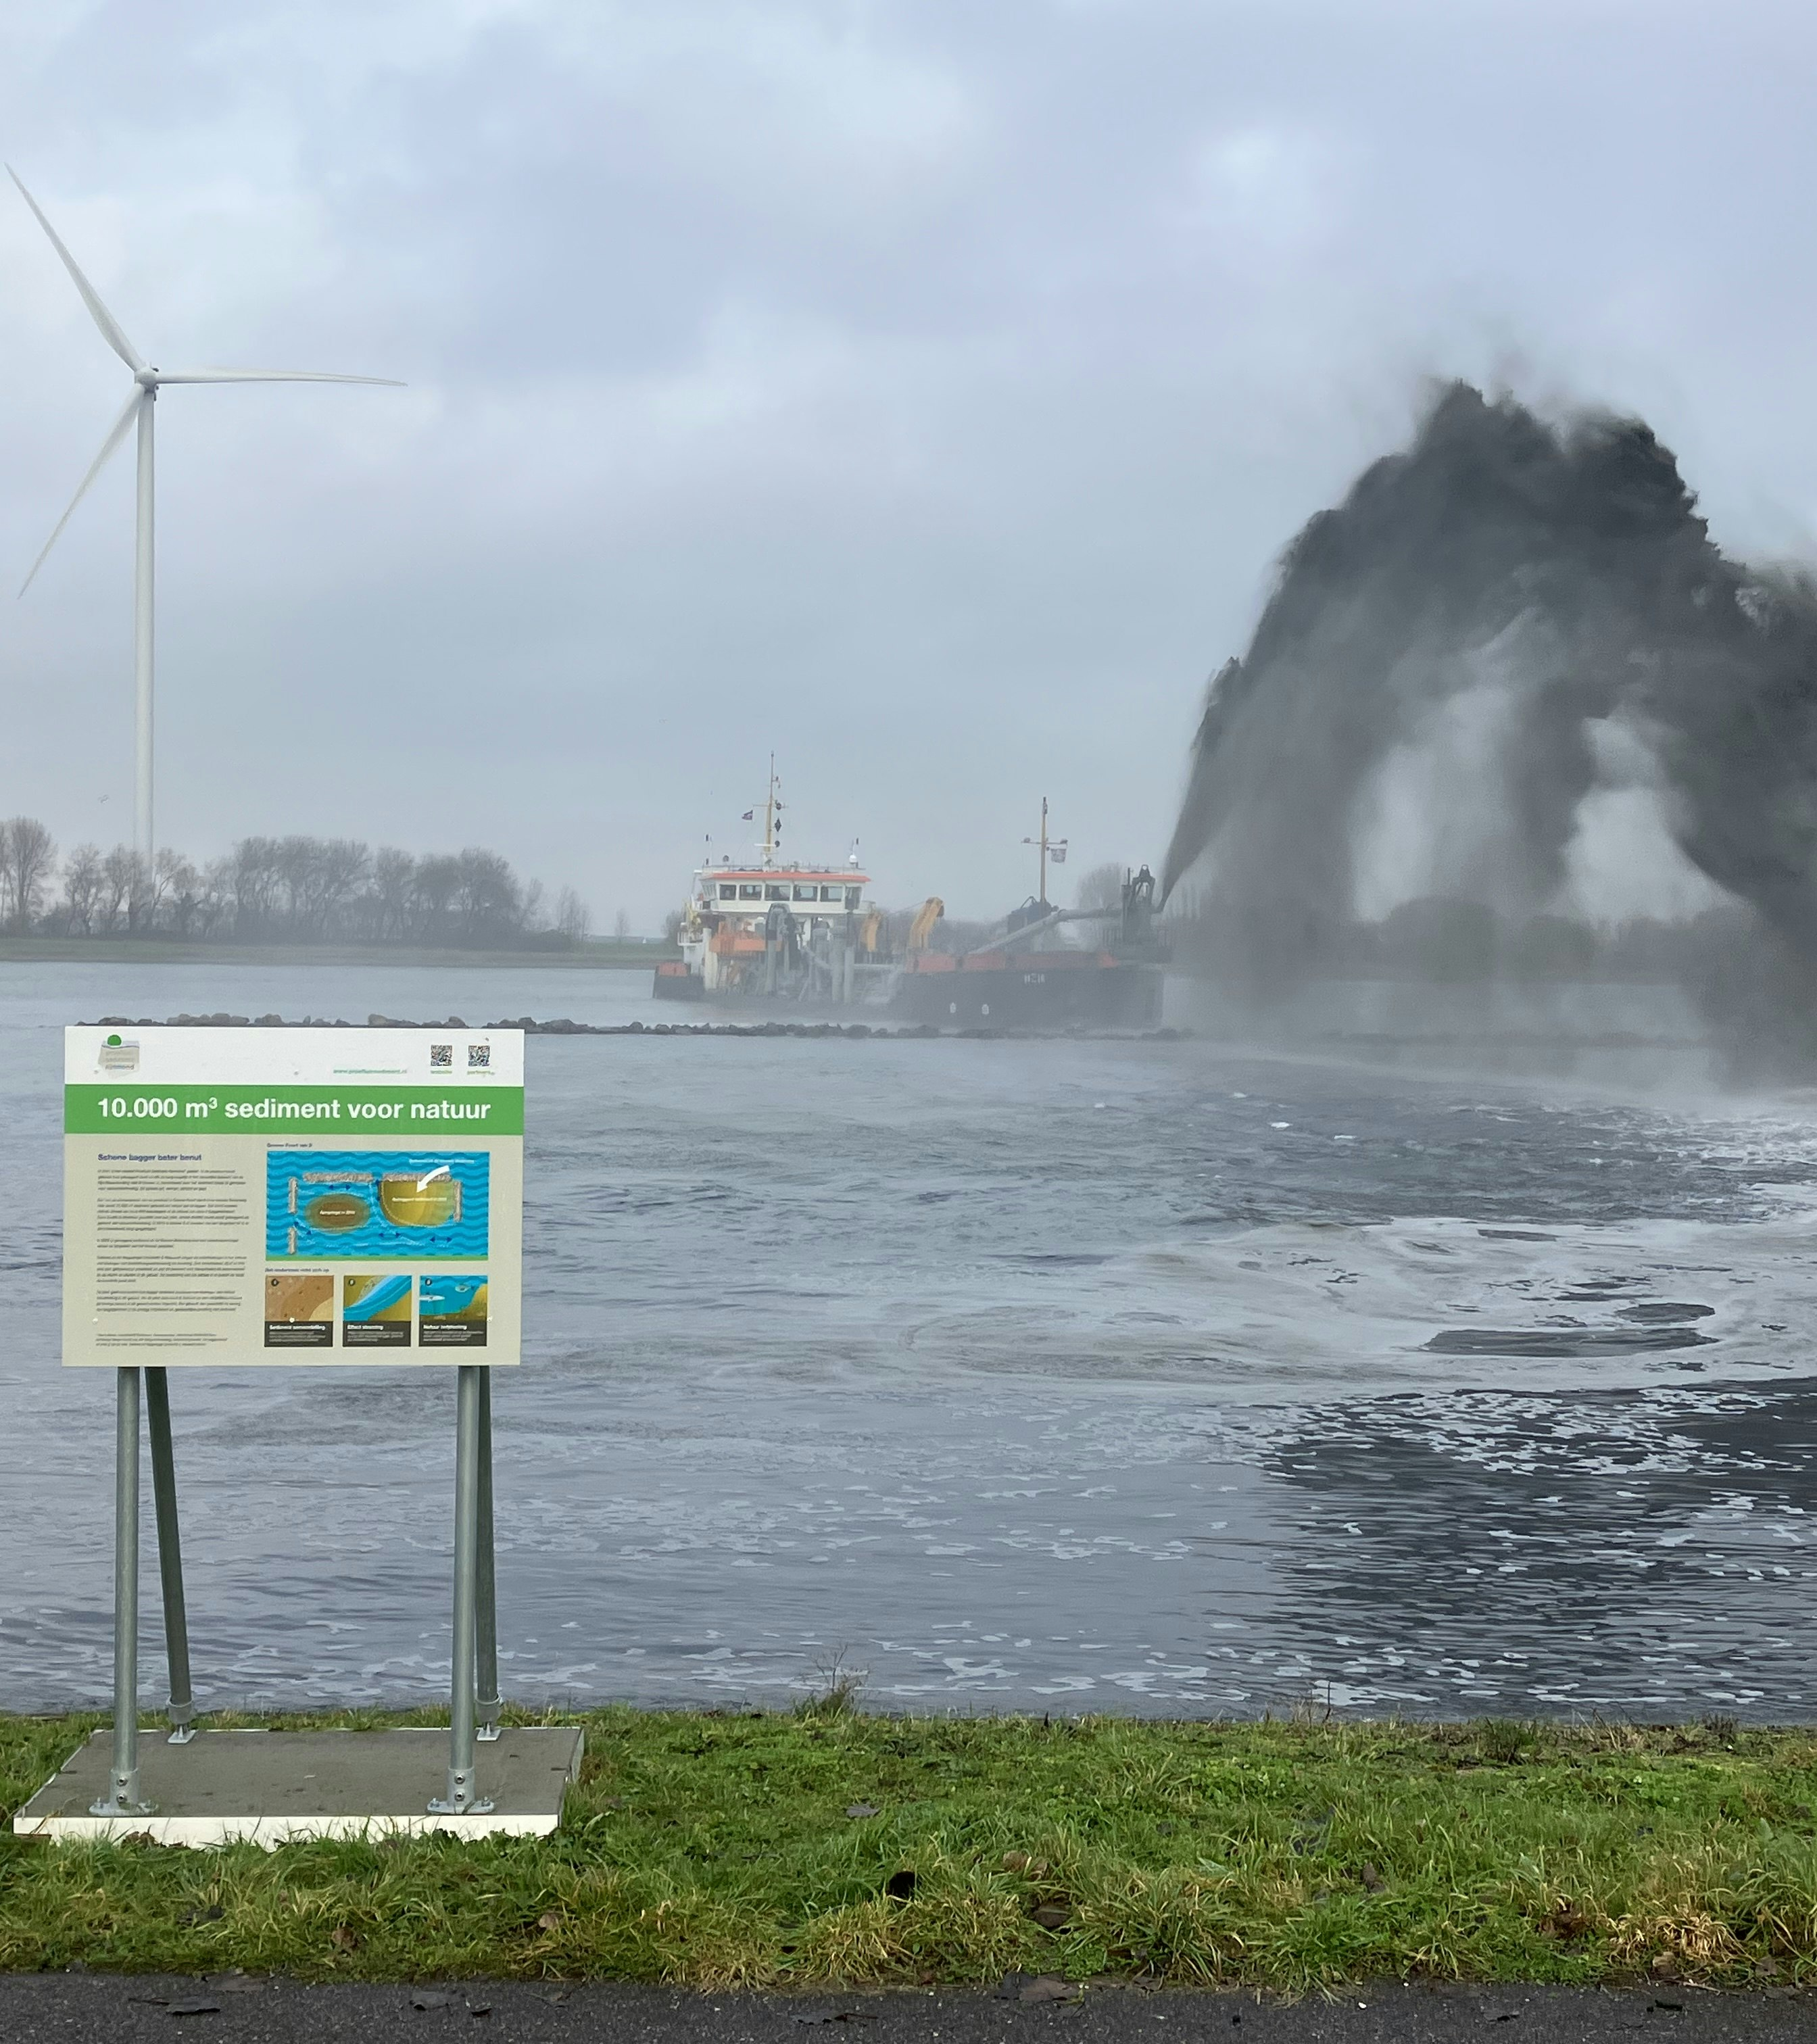
Techniek
Wijze aanleg verondiepingen
Kennis uit kribvak 9
Geen goede ervaring met Rainbowen
Afstand vanaf de langsdam tot de oever circa 110 m
Notes:
In kribvak 9 van het projectgebied is al een langsdam aangelegd en daarachter een suppletie aangebracht. Deze is destijds vanuit de vaarweg in het kribvak opgespoten met een baggerschip. Dit resulteerde in een platte pannenkoek van sediment in het kribvak, wat ongewenst is voor ons project. In kribvak 9 was het idee al om de suppletie tegen de oever aan te brengen. Echter hebben baggerschepen een beperkte reikwijdte, en haalde het sediment de oever niet. Ook blijft het sediment nog enige tijd in suspensie, waardoor het over een groter gebied neer slaat.
Binnen dit project is het de bedoeling om de suppletie beter op zijn plek te leggen. De uitvoeringswijze hiervan is nog onbekend. Graag willen we dat de aannemers hierbij meedenken.

Slide 14
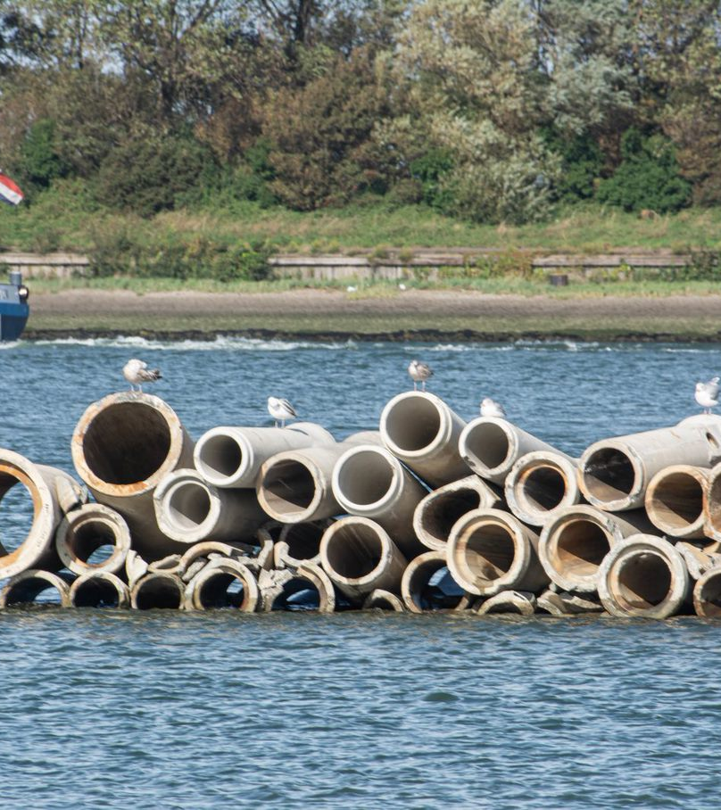
Techniek
Rioolbuizen
Pilot Riooldam
Kleine hoeveelheid rioolbuizen zal nog aangelegd moeten worden
Notes:
In kribvak 10 is momenteel een dam van rioolbuizen aangelegd. Dit is gebeurd vanuit een duurzaamheid initiatief in samenwerking met de gemeente Rotterdam. De dam is bijna af, echter zal nog een klein deel aangelegd moeten worden. De rioolbuizen zijn in bezit van RWS en liggen op de loswal Rozenburg (Tim weet hier meer van).
Totale lengte 270m

Slide 15

Techniek
Veiligheid
Coördinator uitvoeringsfase
Nieuwe versie:
Integraal Veiligheidsdossier
Integraal Veiligheidsplan
Calamiteitenplan
Notes:
In kribvak 10 is momenteel een dam van rioolbuizen aangelegd. Dit is gebeurd vanuit een duurzaamheid initiatief in samenwerking met de gemeente Rotterdam. De dam is bijna af, echter zal nog een klein deel aangelegd moeten worden. De rioolbuizen zijn in bezit van RWS en liggen op de loswal Rozenburg (Tim weet hier meer van).
Totale lengte 270m

Slide 16
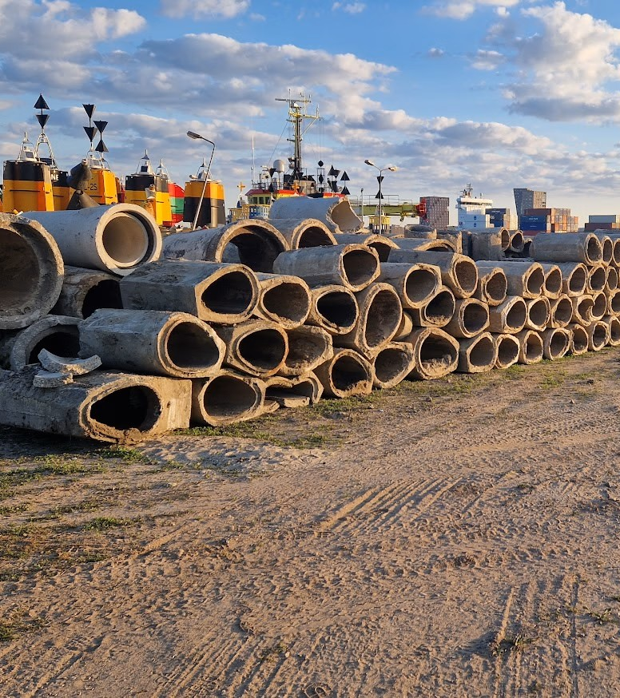
Omgeving
Aandachtspunten
Status vergunningen
RWS loswal Rozenburg (rioolbuizen)
  Beschikbaar t/m eind 2026

Slide 17
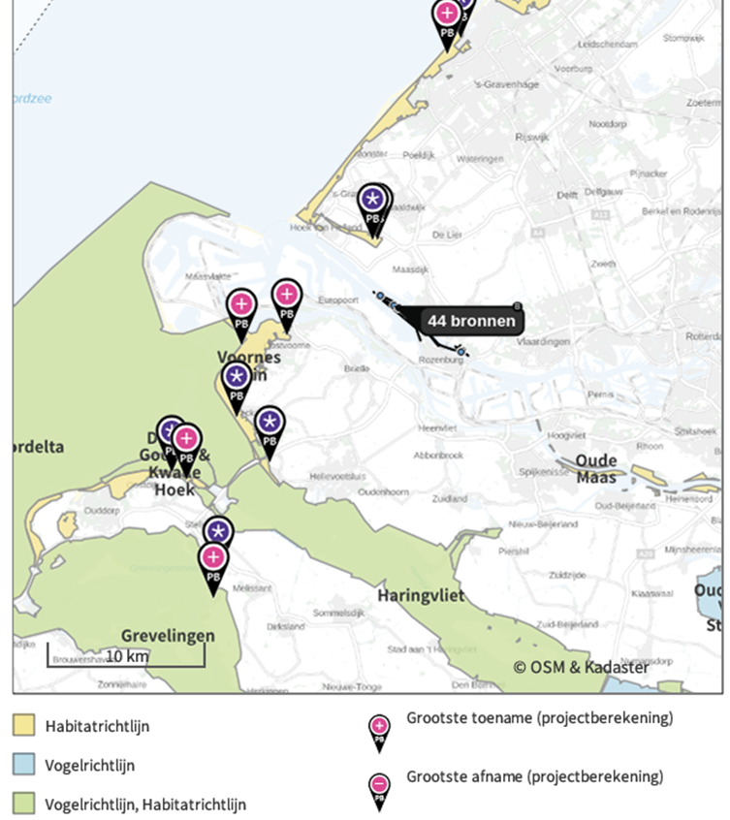
Omgeving
Stikstof
Doel: onder emissieplafond blijven
Nieuwe eisen om dit doel te behalen
Notes:
In kribvak 10 is momenteel een dam van rioolbuizen aangelegd. Dit is gebeurd vanuit een duurzaamheid initiatief in samenwerking met de gemeente Rotterdam. De dam is bijna af, echter zal nog een klein deel aangelegd moeten worden. De rioolbuizen zijn in bezit van RWS en liggen op de loswal Rozenburg (Tim weet hier meer van).
Totale lengte 270m

Slide 18
Koploper in duurzaamheid [1/2]
1. Optimaliseer je werk
2. Zo duurzaam mogelijk uitvoeren
3. RWS standaarden voor duurzaam werken
CO₂ Prestatieladder
Milieukostenindicator
  Scope: Al het materieel en de energiedragers die benodigd zijn voor de realisatie van het Werk
  MKI protocol 4.1.1 let op HVO
  Waardering: -40
  Staat van ontleding
  Aanbestedingsleidraad & VSP (DU)

Slide 19

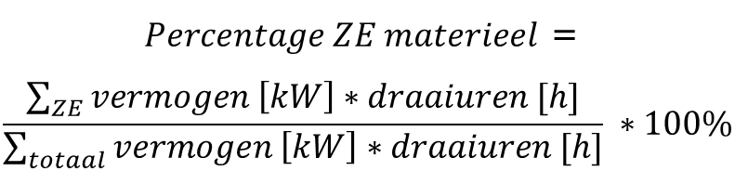
Koploper in duurzaamheid [2/2]
Zero Emissie
  Minimale eis van 30% op (mobiele) werktuigen
  Laadscan: indicatie laadvoorzieningen
  VSP (DM)
$Percentage ZE materieel$ =
$$\frac{\sum_{ZE}{vermogen \left[kW\right]∗draaiuren [h]}}{\sum_{totaal}{vermogen \left[kW\right]∗draaiuren [h]}} ∗100\%$$

Slide 20

Aanbesteding en contract
Aanbestedingsleidraad
Verruiming geschiktheidseis 3.b (par. 3.2)

Slide 21
Aanbesteding en contract
Wijzigingen
    VSE – Bijlage E10 Oplegnotitie Rozenburg
    Nieuwe eis emissies SYS-00140
      Bijlage I Aerius projectberekning (stikstof SYS-00140)
      Bijlage J Rekensheet mobiele werktuigen (stikstof SYS-00140)
    VSP – Bijlage A Risicodossier
    Calamiteitenplan (IVD/IVP)

Slide 22

Vragen over de getoonde informatie

